Slide 1
A Equação do Novo Acordo Climático Global

Slide 2
Nossa conversa
O tamanho do problema
O que precisa ser feito
O que esta se desenhando no novo acordo
O nível de ambição do Brasil – liderar ou seguir?

Slide 3
O tamanho do problema
O que precisa ser feito
O que esta se desenhando
O nível de ambição do Brasil

Slide 4
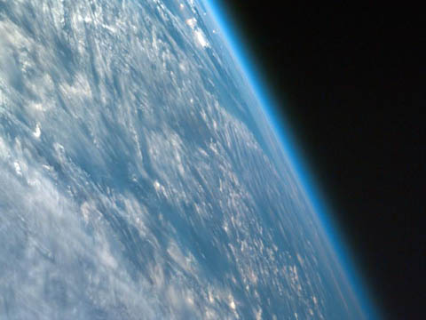
1. Desafio das Mudanças Climáticas
Contexto
78% N₂
21% 0₂
< 1 % outros
100 km
Vida: 10 km
R = 6.378 km
Temperatura Média 15ºC
Notes:
Em média, da radiação solar incidente (sobre o sistema Terra/atmosfera):
* 19 % é perdida por absorção pelas moléculas de oxigénio e ozónio da radiação ultravioleta (de alta energia) na estratosfera (onde a temperatura cresce com a altitude);
* 6% é perdida por difusão da luz solar de menor comprimento de onda - azuis e violetas - (o que faz com que o céu seja azul);
* 24% é perdida por reflexão - 20% nas nuvens e 4% na superfície. (O albedo doplaneta é de 30% (6% difusão+24% reflexão).
* 51% é absorvida pela superfície. (Note que os valores apresentados são valores médios. Por exemplo, nos pólos a reflexão da radiação solar incidente é geralmente maior do que 24% e nos oceanos menor do que 24%.)

Slide 5
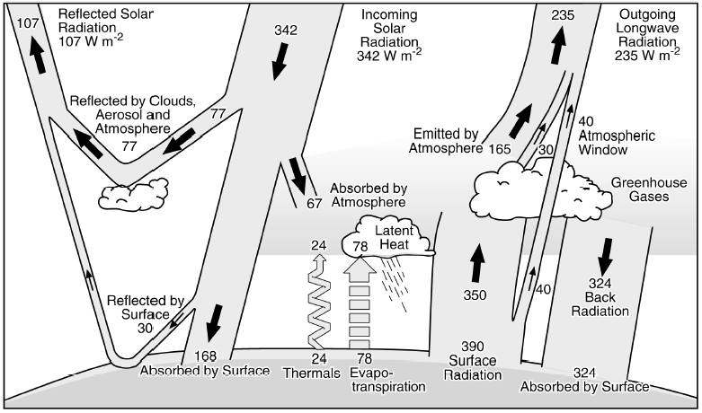
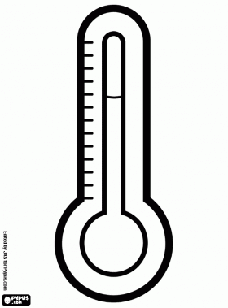
Balanço Energético da Terra
Temperatura Média - 18ºC
Temperatura Média 15ºC

Slide 13

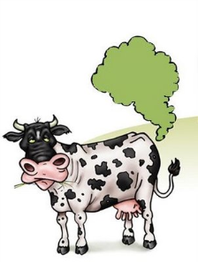



Emissões de CO2 se acumulam na atmosfera, oceanos e biomassa
46%
35 Gt CO₂
26%
28%

Slide 14
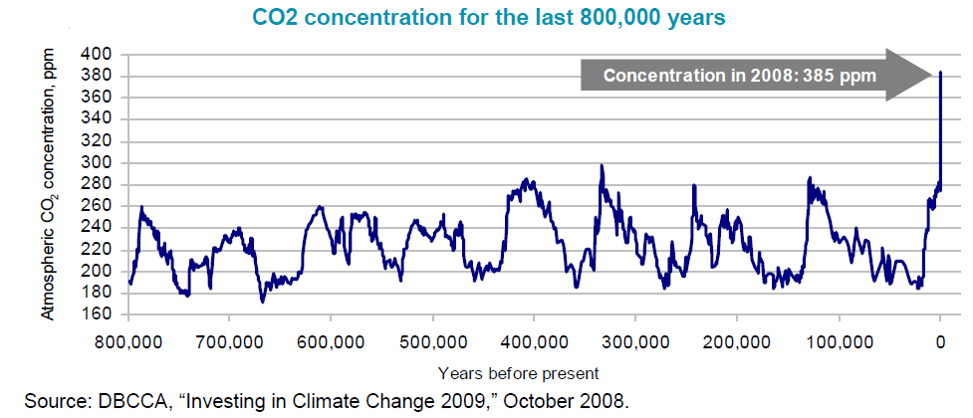
A concentração dos gases de efeito estufa esta aumentando rapidamente
Em 2013 atingiu 400 ppm

Slide 16
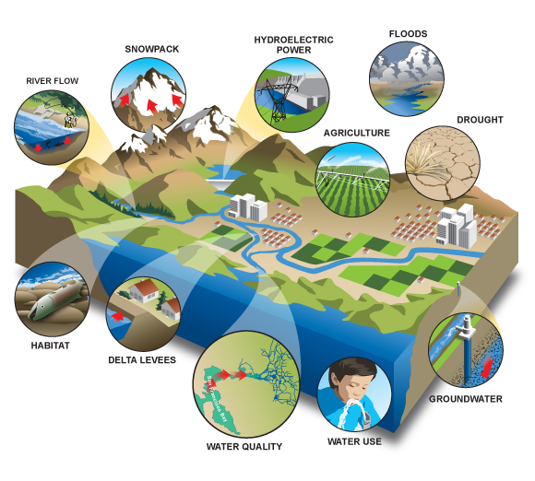
Enxente
Neve e Avalanche
Energia Hidroelétrica
Vasão dos Rios
Seca
Agriculura
Habitat
Altura de Diques
Água de Subsolo
Qualidade da água
Abastecimento

Slide 17
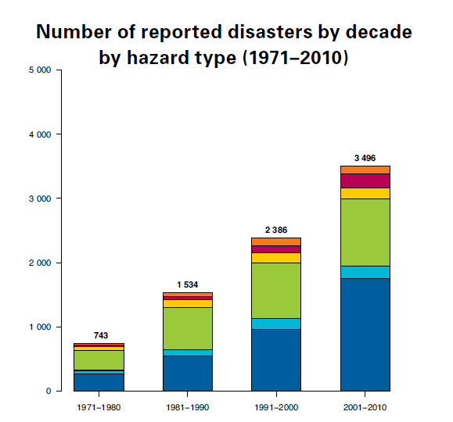



Numero de eventos extremos climáticos relatados por tipo de impacto (1971-2010)
Incêndios florestais
Extremos de Temperatura
Secas
Tempestades e Furações
Grandes deslizamentos de Terra
Inundações
Fonte: Atlas Global de Imapactos Humanos e Ecnomicos de Eventos Extremos Climáticos

Slide 18
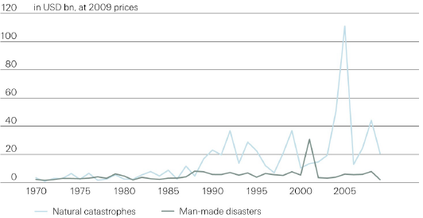
Custos dos sinistros por eventos extremos

Slide 19

Emissões
(t GEE)
Concentração
(PPM / PPB)
Forçamento
Radiativo
W/m²
Alterações
Climática
Impactos ambiente e pessoas
?
450 ppm
(limite 530 ppm)
2ºC
Limite
para adaptação
1000 GtCO2e
2010-2100
Limite de Emissões para ter 66% de chance limitar aumento de temperatura média global em 2ºC
3.600 Gt CO2e (desde 1880 até 2100)
2600 Gt CO2e (já emitidos até 2011)
1000 Gt CO2
2012 a 2100
Média 11 Gt CO2/ano
* GtC (bilhões de toneladas de Carbono)

Slide 20
Mas para onde caminham as emissões?
Gt CO₂e
70
61
49
37
1990
2010
2020
2030

Slide 21






75%
25%
21 %
14 %
25 %

Slide 22
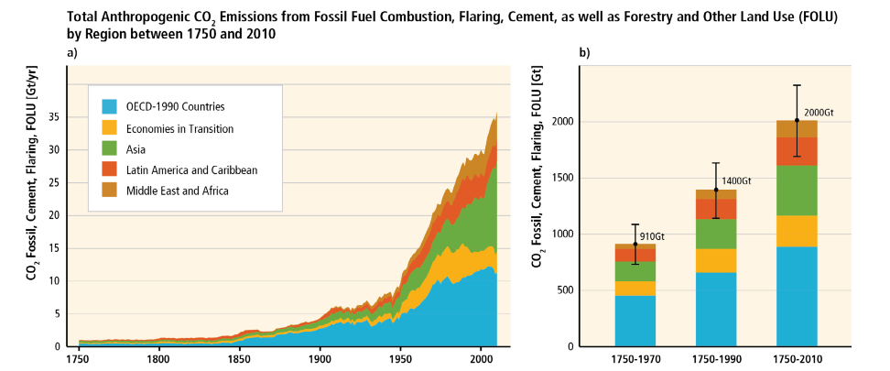
Emissões históricas de Gases de Efeito Estufa por região
Notes:
Metade das emissoes de 1970 até hj

Slide 23
O tamanho do problema
O que precisa ser feito
O que esta se desenhando
O nível de ambição do Brasil

Slide 24
2012 - 2100
Em desenv
Desenvolv
GtCO2e
No cenário atual 10% de chance de chegar a +6ºC
40
26
3-4ºC
14
33
22
19
20
2ºC
11
1990
2005
2020
2100
Notes:
Á título de exemplo um cenário de divisão de responsabilidades é ilustrado acima.
As emissões em 1990 eram de cerca de 35 Gt distribuídas em 14 Gt dos em desenvolvimento e 21 Gt do países desenvolvidos.
Atualmente as emissões alcançam 45 Gt divididos na proporão de 26 Gt para em desenvolvimento e 19 para os desenvolvidos.
No CENARIO básico (BAU) a trajetória de emissões levaria os países desenvolvidos a emitir 20 Gt em 2020 e os poíses em desenvolvimento 40 Gt.
Aplicando a trajetória do CENARIO MÉDIO as emissões em 2020 deveria estar nos mesmos níveis atuais, ou seja, 45 Gt.
No Cenário A os países desenvolvidos comprometem-se a reduzir 25% das suas emissões em relação aos índices de 1990, o que significa reduzir para 16,5 suas emissões. Portanto aos países em desenvolvimento poderiam aumentar suas emissões para 27,5 portanto um desvio de 30% em relação ao BAU que é de 40 Gt.
No Cenário B os países desenvolvidos comprometem-se a reduzir 40% das suas emissões em relação aos índices de 1990, o que significa reduzir para 13,2 suas emissões. Portanto aos países em desenvolvimento poderiam aumentar suas emissões para 31,8 portanto um desvio de 20% em relação ao BAU que é de 40 Gt.
Notar que desvio de tendencia nos cenários (A) e (B) descem para 15 a 30% quando aplicados ajustes de estimativa de emissões dos países desenvolvidos para baixo em 1990 (eg. 18 Gt sem LULUCF– CAIT/WRI).
Para cumprir a sua meta (que é obrigatória) os países desenvolvidos terão que - além dos esforços internos – compensar suas emissões comprando créditos dos países em desenvolvimento.
Mas para que a integridade do orçamento de carbono se mantenha os créditos só podem ser gerados nos países em desenvolvimento a medida que consegue fazer desvios dos BAU além do desvio definido como sua contribuição para a trajetória (20 a 30%). Neste caso, seja com REDD+ ou NAMA todas ações poderiam gerar créditos deste que atendendo esta condição.
Por outro lado os países desenvolvidos tem que pagar a conta – com incentivos e transferencia de recursos – para que os países em desenvolvimento façam o desvio mínimo necessário. O compromisso de recursos deve esta expresso no acordo de clima e pode ser uma condição para poder utilizar off set. Ou seja para poder utilizar créditos de carbono de NAMAs e REDD+ os países desenvolvidos tem que ter cumprido com sua cota de contribuição para o desvio do BAU dos países em desenvolvimento e para o Fundo de Adaptação.

Slide 25
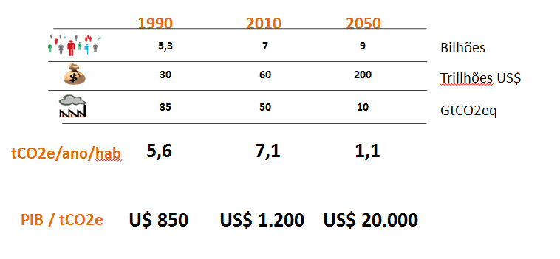
Notes:
Á título de exemplo um cenário de divisão de responsabilidades é ilustrado acima.
As emissões em 1990 eram de cerca de 35 Gt distribuídas em 14 Gt dos em desenvolvimento e 21 Gt do países desenvolvidos.
Atualmente as emissões alcançam 45 Gt divididos na proporão de 26 Gt para em desenvolvimento e 19 para os desenvolvidos.
No CENARIO básico (BAU) a trajetória de emissões levaria os países desenvolvidos a emitir 20 Gt em 2020 e os poíses em desenvolvimento 40 Gt.
Aplicando a trajetória do CENARIO MÉDIO as emissões em 2020 deveria estar nos mesmos níveis atuais, ou seja, 45 Gt.
No Cenário A os países desenvolvidos comprometem-se a reduzir 25% das suas emissões em relação aos índices de 1990, o que significa reduzir para 16,5 suas emissões. Portanto aos países em desenvolvimento poderiam aumentar suas emissões para 27,5 portanto um desvio de 30% em relação ao BAU que é de 40 Gt.
No Cenário B os países desenvolvidos comprometem-se a reduzir 40% das suas emissões em relação aos índices de 1990, o que significa reduzir para 13,2 suas emissões. Portanto aos países em desenvolvimento poderiam aumentar suas emissões para 31,8 portanto um desvio de 20% em relação ao BAU que é de 40 Gt.
Notar que desvio de tendencia nos cenários (A) e (B) descem para 15 a 30% quando aplicados ajustes de estimativa de emissões dos países desenvolvidos para baixo em 1990 (eg. 18 Gt sem LULUCF– CAIT/WRI).
Para cumprir a sua meta (que é obrigatória) os países desenvolvidos terão que - além dos esforços internos – compensar suas emissões comprando créditos dos países em desenvolvimento.
Mas para que a integridade do orçamento de carbono se mantenha os créditos só podem ser gerados nos países em desenvolvimento a medida que consegue fazer desvios dos BAU além do desvio definido como sua contribuição para a trajetória (20 a 30%). Neste caso, seja com REDD+ ou NAMA todas ações poderiam gerar créditos deste que atendendo esta condição.
Por outro lado os países desenvolvidos tem que pagar a conta – com incentivos e transferencia de recursos – para que os países em desenvolvimento façam o desvio mínimo necessário. O compromisso de recursos deve esta expresso no acordo de clima e pode ser uma condição para poder utilizar off set. Ou seja para poder utilizar créditos de carbono de NAMAs e REDD+ os países desenvolvidos tem que ter cumprido com sua cota de contribuição para o desvio do BAU dos países em desenvolvimento e para o Fundo de Adaptação.

Slide 26
Caminhos para manter emissões dentro do limite de 1000 GtCO2e (2012-2100)

Slide 27



Como dividir o bolo?

Slide 28
ou o que sobrou dele...

Slide 29
O Que precisa ser feito para descarbonizar profundamente a economia global
- Phase out da queima de combustíveis fóssies
- Universalizar as praticas de Agricultura de Baixo Carbono
- Reengenharia do setor de cimento e siderurgia
- Carbono globalmente precificado
- Sistema de captura e armazenamento de carbono
- Forte eletrificação da energia (em especial o transporte)
- Zerar o desmatamento

Slide 30
Exemplos em Escala
Redução do desmatamento no Brasil
Evolução da energia solar e eólica
Veiculos elétricos
Eficiência energética na Australia
Regulação de termoelétricas na China e EUA

Slide 31
O tamanho do problema
O que precisa ser feito
O que esta se desenhando
O nível de ambição do Brasil

Slide 32
Mecanica do novo Acordo
Contribuição dos países
Implementação
Monitoramento e reporte
Objetivo 2oC
2050
3 Ciclos de 10 anos
6 ciclos de 5 anos

Slide 33
INDC
Contribuições Nacionalmente Determinadas
Descrição do compromisso com mitigação de emissões
Informação quantitativa do ponto de referencia (ex. ano base para compromisso/meta);
Prazo ou período para implementação do compromisso/meta;
Escopo e cobertura do compromisso (ex. gases, setores incluídos);
Processo de planejamento para implementação;
Premissas e abordagem metodológica (ex. forma contabilidade; uso de créditos de carbono ou outros mecanismos de flexibilização; carbono equivalente considerado);
Considerações sobre o grau de ambição e justiça do compromisso;
Como o INDC vai contribuir para atingir o objetivo da convenção (ex. 2oC)

Slide 34
INDCs já apresentados (28.04.2015)
União Européia
Estados Unidos
Russia
México
Suiça
Gabão
Lizchenstein
30% das emissões globais
15% da População Global
Notes:
% das emissões globais
% da população global

Slide 35
Trajetória de Emissões EUA, Russia e UE de acordo com INDCs apresentadas a UNFCCC
* Russia não tem meta para 2050, grafico assume meta de 80% de redução em 2050

Slide 36
Significado das INDCs de grandes emissores já apresentadas
Projeção da Evolução das Emissões (Milhões t CO2e) para EUA, EU e Russia
Países/Região | 2010 | 2030** | 2050 | Emissões agregadas 2010-2050
EUA | 6,965 | 5,154 | 1,393 | 137,907
União Europeia | 4,439 | 3,221 | 1,074 | 98,070
Russia | 1,566 | 2,577 | 687 | 60,328
Total | 12,970 | 10,952 | 3,154 | 296,305
% da população Global | 14% |  | 11% | 12%
% das emissões globais | 26% |  | 21% | 30%
* Considerando recomendação do IPCC de reduzir pelo menos 70% as emissões globais em 2050 em relação aos níveis de 2010
** A meta intermediária dos EUA é para 2025 e não 2030
*** considerando limite de 1000 GtCO2e de emissões agregadas entre 2012 e 2100 par ter 2/3 de chaces de çlimitar o crescimento da temperatura em 2oC.
NIVEL DE AMBIÇÃO É INSUFICIENTE

Slide 37
O tamanho do problema
O que precisa ser feito
O que esta se desenhando
O nível de ambição do Brasil

Slide 38



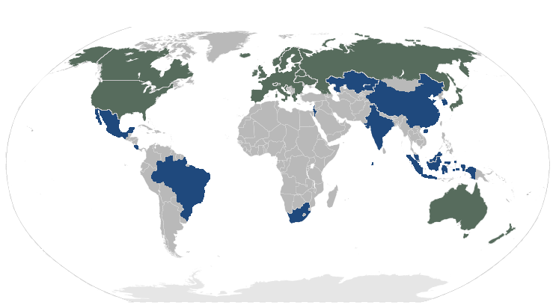




22 %
13 %
Quase 2/3 das emissões globais
9 %
5 %
5 %
4 %
3 %
3 %

Slide 39

Emissões Brutas de GEE por Setor no Brasil 1990 a 2013 (CO₂e)

Slide 40
Evolução das Emissões Brutas e Líquidas no Brasil 1990-2014 (milhõe de tCO2e)

Slide 41
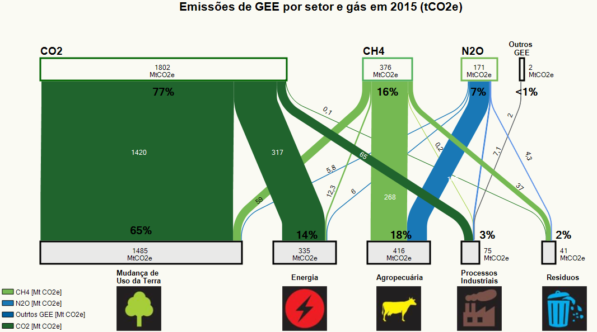
2005

Slide 42
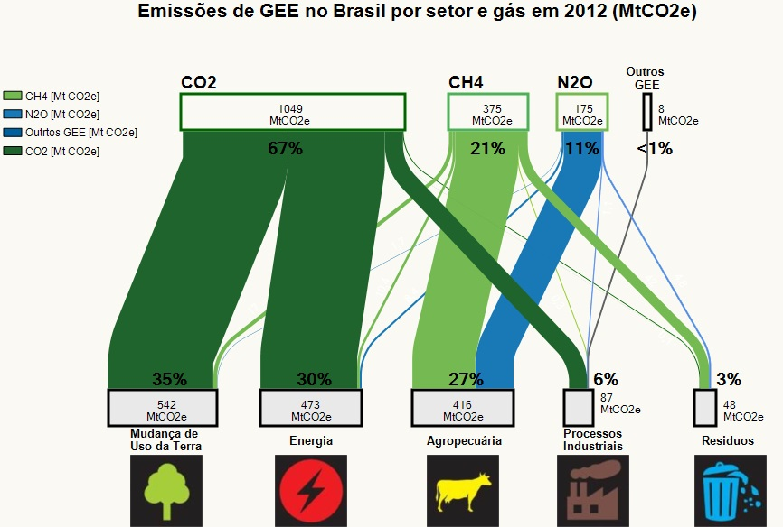
2013

Slide 43
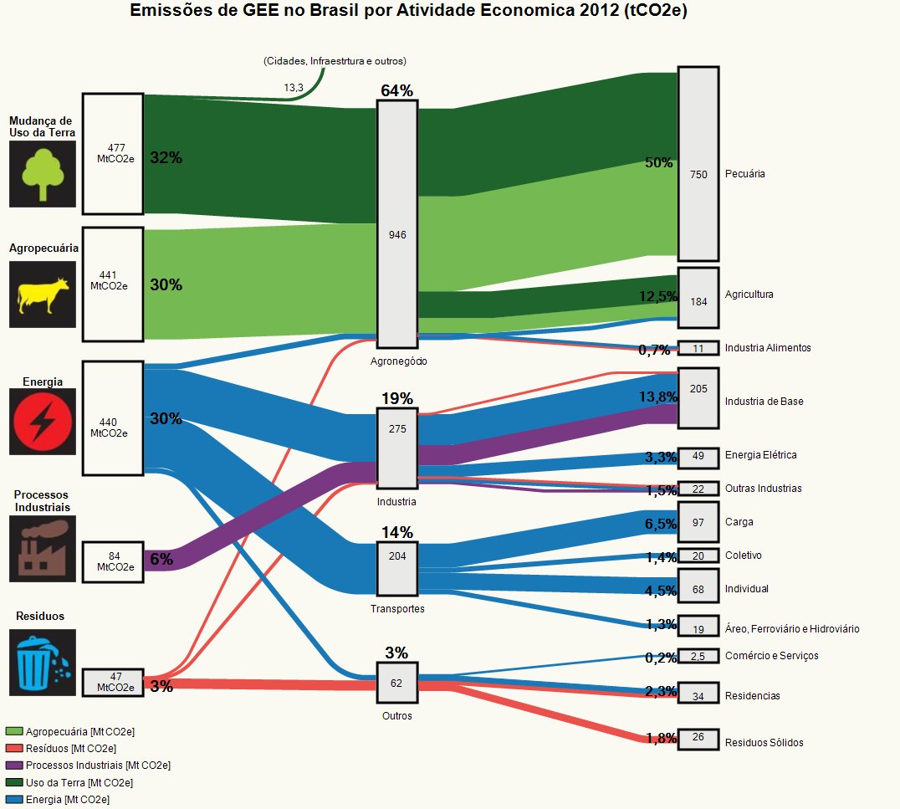

Slide 44
91%
Alocado
Não alocado é principalmente:
- Siderurgia em Processos Industriais
- Emissões por combustíveis fósseis para fins energéticos nas industrias (em especial gás).

Slide 45
86%
Alocado
Não alocado é principalmente:
- Siderurgia em Processos Industriais
- Emissões por combustíveis fósseis para fins energéticos nas industrias

Slide 46
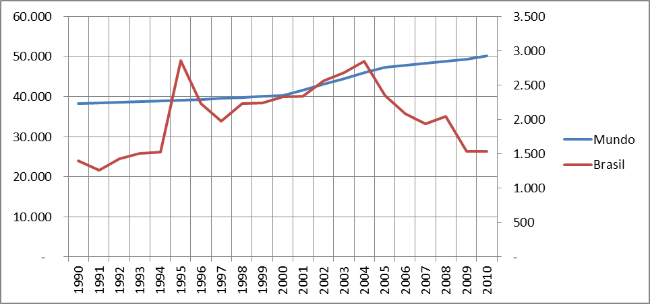
Emissões de GEE no Brasil e no mundo entre 1990 e 2010 (MtCO2e)

Slide 47
Intensidade de Emissões per capita (t CO2/hab/ano)

Slide 49
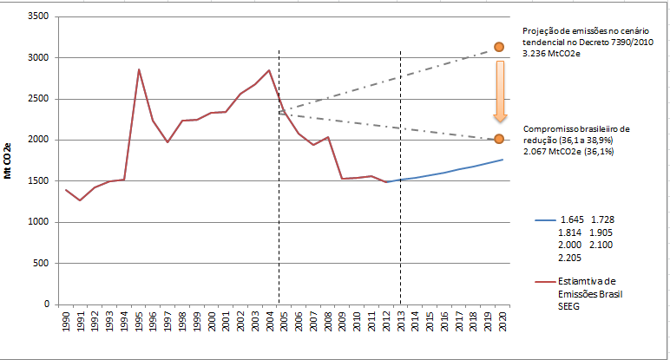
Projeção das Emissões x Meta de Redução das Emissões (t CO2)
Base SEEG I

Slide 50




1990
2013
2050
5,3 | 7,2 | 9
30 | 75 | 200
35 | 52 | 10
Bilhões de pessoas
Trillhões de dolares
GtCO2eq
Per capta
tCO2e/ano
5,6
7,2
1,1
PIB / tCO2e
U$ 850
US$ 1.440
US$ 20.000
7,8
US$ 1400
Notes:
http://www.google.com.br/imgres?imgurl=http://upload.wikimedia.org/wikipedia/commons/b/bf/Pollution-icon.JPG&imgrefurl=http://commons.wikimedia.org/wiki/File:Pollution-icon.JPG&usg=__QG-xUiBNJwrb5-AGFdyR0a5GqpY=&h=92&w=93&sz=4&hl=pt-BR&start=444&zoom=1&tbnid=q3SZ95f5u3MfCM:&tbnh=78&tbnw=79&ei=PwJOTYnNB8TJgQe72pEE&prev=/images%3Fq%3Dpollution%26um%3D1%26hl%3Dpt-BR%26safe%3Doff%26sa%3DX%26rlz%3D1C1TSND_enBR403BR403%26biw%3D1440%26bih%3D799%26tbs%3Disch:1,itp:clipart1,9960&um=1&itbs=1&iact=hc&vpx=599&vpy=352&dur=1872&hovh=79&hovw=80&tx=111&ty=28&oei=NQJOTb2VNMT58Aat3fmsDg&esq=7&page=16&ndsp=32&ved=1t:429,r:19,s:444&biw=1440&bih=799

Slide 51
Caminho para o Brasil
Em 2050 emissão Bruta per capta abaixo de 2 tCO₂e/hab
Emissões Liquidas seriam próximas de Zero

Slide 52
Emissões Acumuladas Projetadas
27 GtCO2e
2,7 % do limite de 1000 GtCO2e (2010-2100)
Brasil tem em média 2,7% da população global

Slide 53
Liderar!
Usar uma meta possivel e super ambiciosa, alinhada com as necessidades do planeta para pressionar os países mais desenvolvidos a se comprometer com as emissões zeradas até 2050

Slide 54
tasso.azevedo@gmail.com http://planetasustentavel.abril.com.br twitter: @tassoazevedo

